Slide 1
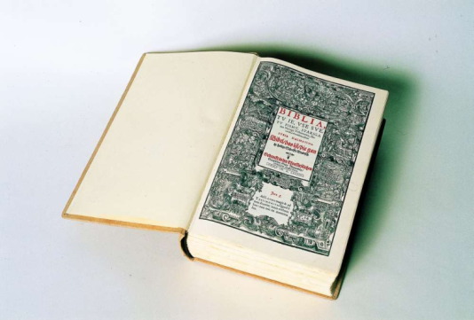
JURIJ DALMATIN
Rodil se je leta 1547 v Krškem, njegov rod pa verjetno izhaja iz Dalmacije.
Imenujemo ga tudi Trubarjev naslednik
Do 18 leta se je šolal v Krškem pri Adamu Bohoriču,pod njegovim vplivom pa je tudi postal protestant.
Leta 1565 je odšel na Würtemberško v samostansko šolo,in se po končani latinski šoli 1566 vpisal na tübinško univerzo ( kot štipendist Tyfernovega sklada), kjer je študiral filozofijo in protestantsko teologijo.
Leta 1569 je dosegel Bakalavreat in še istega leta magistriral
V vseh letih študija je zanj očetovsko skrbel Trubar ter ga vzpodbujal pri učenju materinščine, začel je prevajati svetopisemska besedila
Na poziv kranjskih deželnih stanov in z dovoljenjem Würtemberškega vojvode Ludvika je 1572 nastopil službo slovenskega in nemškega pridigarja v Ljubljani. Bil je tudi nadzornik stanovske šole v Ljubljani in član cerkvenega sveta
Umrl je v Ljubljani, 31.8.1589.

Slide 2
Biblija
-Najbolj znan je kot prevajalec svetega pisma v slovenščino (BIBLIA). Knjiga je bila sprva tiskana v Mandelčevi tiskarni v Ljubljani, po prepovedi tiska pa so jo natisnili v Wittenbergu in jo k nam skrivoma prepeljali v sodih.
-Vseh 95 tiskovnih pol velikega formata (ok. 35x25 cm) je bilo postavljenih, skorigiranih in v 1500 izvodih natisnjenih do 9. novembra, to je v 166 dnevih.
-Prva pošiljka vezanih slovenskih Biblij je odšla iz Wittenberga že tik pred božičem
-Slovenska Biblija je izšla z letnico 1584
- v domovino prišla skrita v 1500 sodih, razvažali so jo po Kranjski, Štajerski in Koroški približno 2 leti.
-Dalmatin in Bohorič sta se vrnila v Ljubljano 8. 2. 1584. Ker smemo domnevati, da je bil v njuni prtljagi tudi kak izvod Biblije, bi se torej lahko vsakič, ko praznujemo Prešernov dan, tudi spomnili, da je 8. februarja prispela v Ljubljano vélika Knjiga, ki so jo Slovencem priskrbeli slovenski protestanti.

Slide 3
Biblija
Kaj pomeni prevod Biblije za Slovence
Celoten prevod pomeni slovencem veliko kulturno in jezikovno dejanje
je temeljno književno delo slovenske protestantske književnosti, ter edinstveno delo na vsej kulturnozgodovinski razvojni poti slovenstva.
Bilo je podlaga naslednjim izdajam Biblije v slovenskem jeziku v naslednjih stoletjih.
Tudi protestantski cerkveni pesmi je dal večjo svežino, v njej je skušal uskladiti besedni naglas z metričnim poudarkom.
Citat, ki ga je Jurij Dalmatin rekel o Svetemu pismu:
Jurij Dalmatin: "Samo tej besedi moramo kakor pravilu, meri in navodilu verovati, po njej Bogu služiti in ravnati vse svoje dejanje, da prideta nad nas in nad nami ostaneta Božji mir in milost."

Slide 4
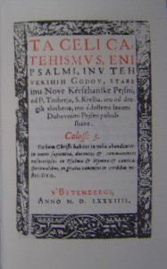
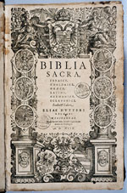
»ZAKEJ ČLOVIEŠKU SERCE JE KAKOR ENA BARKA NAD ENIM DIVJIM MORJEM, KATERO FORTUNE INU VIHARJI OD ŠTIRIH STRANI TEGA SVETA GONIJO.« (Jurij Dalmatin, Biblia 1584)
BIBLIA

Slide 5
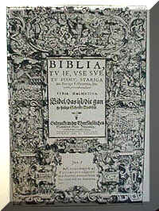
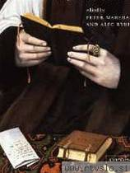
Ostala njegova dela:
-Karšanske lepe molitve (1584)
-Ta kratki wittenberški katekizmus (1585)
-Agenda (1589)
VIRI IN LITERATURA :
-učbenik za 8.r
-internet:
http://www.biblija.net/biblija.cgi
http://ro.zrsss.si/projekti/slo/trubar/Dalmatin_J.htm
http://wapedia.mobi/sl/Jurij_Dalmatin#1.

